Slide 1
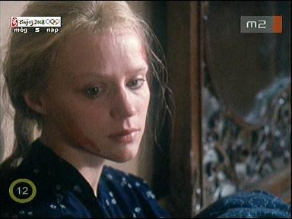
Kosztolányi: Édes Anna

Slide 2
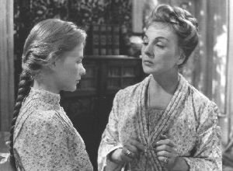
TÉMA
Cselédsors
Kettős gyilkosság

Slide 3
Műfaj
Lélektani regény
(krimi)
REGÉNY:
nagyepikai, általában prózában írott műfaj.
cselekménye szerteágazó,
időszerkezete lineáris,
sokszereplős,
elbeszélője ált. kívülálló.

Slide 4
Típusai:
családregény
életrajzi regény
lélektani regény
történelmi regény
karrierregény
detektívregény stb.

Slide 5
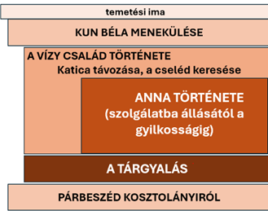

Slide 6
Egy „cseléd” élete a XX. szd. elején
Bentlakó házi alkalmazott
Munkáért ellátást kap
Szabad döntés a mozgásban (szerződés)
Kimenő
Kiszolgáltatottság is
sok vidéki lány számára vonzó

Slide 7
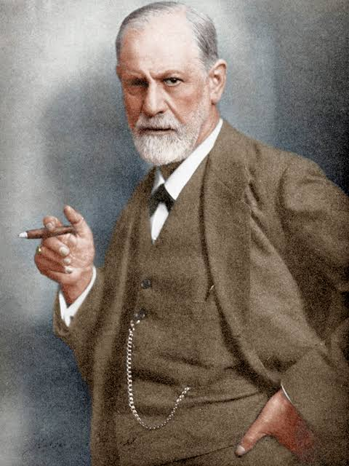
Freudizmus:
ÉDES ANNA: egy freudi elméletre épül.
Sigmund Freud
A tudattalan v. tudatalatti elmélete

Slide 8


Jéghegy-metafora
Tudatos (gondolatok, észlelések)
elfojtás
Tudattalan (ösztönök, félelmek, traumák)

Slide 9
az ember sokáig elfojtott érzelmei egyszer csak hirtelen kitörnek
abnormális formában
(Anna végtelen tűrése szükségszerűen vezet deviáns tetthez
Segítene, ha tudna róla beszélni?

Slide 10
Anna
a név kellemes, meleg hangzású
1900-ban született
19 éves.
finom, gyenge és törékeny, „ egy csirkét sem tudott megölni”.
képtelen a kommunikációra, keveset beszél
nem gondolkodik
csak benyomások: „úgy érezte, egy pillanatig sem tud tovább itt maradni” (szaglás)
nem lázad sorsa ellen
ösztönösen fogadja be az őt ért hatásokat

Slide 11
A MINDENNAPI HÁZIMUNKÁBAN
VENDÉGEK ELŐTT
ANNA ELLEN ELKÖVETETT BŰNÖK
JANCSIVAL VALÓ VISZONYÁBAN
A SZERZŐDTETÉS ALKALMÁVAL
HÁZASSÁGI TERVÉBEN

Slide 12
megaláztatások
„rabszolgavásár”
Próbatételek (lop-e)
Piskótás jelenet
Ajándékozás (Katica ruhája)
Jancsi úrfi (elcsábítja, magzatelhajtás, „elégtétel”, „megcsalás”)
Házasság megakadályozása

Slide 13
LÉLEKTANILAG
INDOKOLT-E
A GYILKOSSÁG?

Slide 14
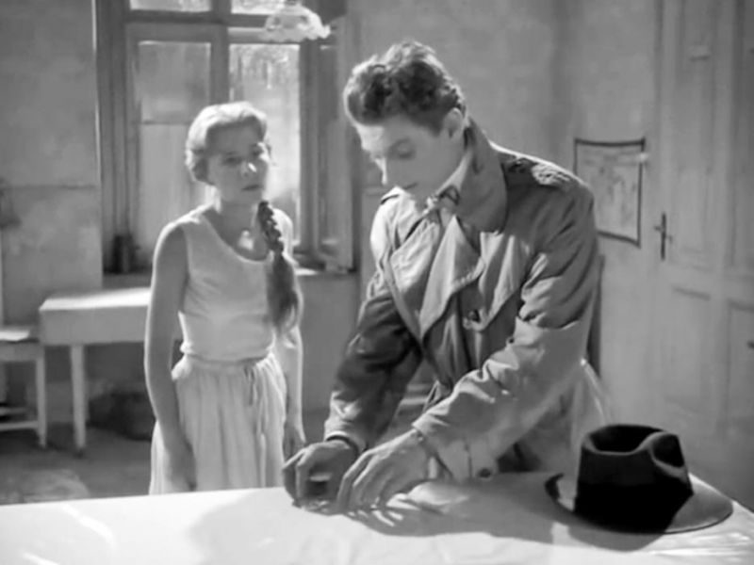

Slide 15
Vízyné
Gazdagon bemutatott személyiség
egyetlen dolga a cselédkérdés
kölcsönös függőségi viszony Annával:
retteg attól, hogy elveszítheti: ezért korlátozza szabadságában
sikerül Annát olyanná idomítania, amilyenről addig még álmodni sem mert
közben megfosztja emberi mivoltától

Slide 16
Anna környezete (korrajz)
Politika: a Vízy család színlelése
Nincs humanizmus, kímélet és részvét
csak Moviszter
a legtöbben elvetemült gyilkosnak tartják,
Moviszter: „cudarul bántak vele”.

Slide 17
Térviszonyok:
belső tér (korlátolt a lelki szabadság)
Lélektani művek - belső terek

Slide 18
Kosztolányi nézőpontja:
Moviszter doktorral tud azonosulni
regény végén megszólítja: Ha még élsz, el kell jönnöd”.
Moviszter az irgalmasság, a megbocsátás és a szeretet egyetlen képviselője a regényben
szemben áll a regény többi szereplője embertelenségével

Slide 19
Narráció
nem teljesen hagyományos
Kosztolányi látszólag kívülálló és mindentudó
DE: utcán egy „köpönyegforgató” íróról beszélnek
a mű végén az író megidézi Movisztert, kiszól a regényből

